Slide 1
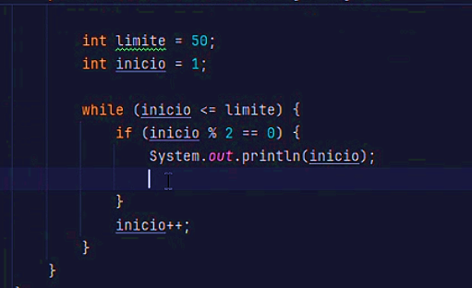
1 % 2 == 0
2 % 2 == 0 true
3 % 2

Slide 2
FACTORIAL:
3! = 3 x 2 x 1
4! = 4 x 3 x 2 x 1
int numero = sc.nextInt(); int factorial = 1; while(numero >= 1){ factorial *= numero; numero--; }

Slide 3
int numero = sc.nextInt(); int factorial = 1; -> acumulador while(numero >= 1){ factorial *= numero; numero--; }
Factorial = factorial * n
1 = 1 * 3;
3 = 3 * 2;
6 = 6 * 1;
Print (factorial = 6)
Factorial =* i;
Factorial = factorial * i;

Slide 4
+= : suma
-= : resta
*= : multiplicación
/= : divicion

Slide 5
Boolean = TRUE | FALSE
Crear un programa que use booleanos para ver si dentro de un rango de numero, el numero es par
Int inicio = 1;
Int ultimo = 10;
boolean acierto = false;
While(inicio <= ultimo && acierto == false){
if(inicio % 2 == 0){
print(inicio);
acierto = true;
}
i++;
}

